Slide 2
MỸ THUẬT 6
CHỦ ĐỀ 3: LỄ HỘI QUÊ HƯƠNG
BÀI 1: NHÂN VẬT 3D TỪ DÂY THÉP

Slide 3
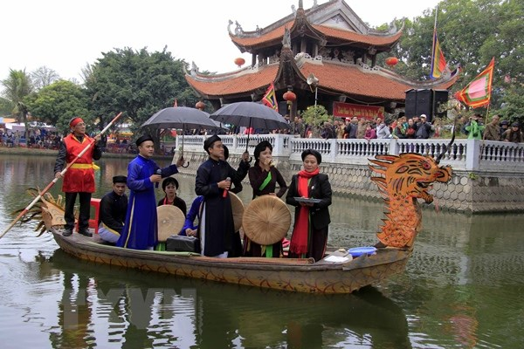
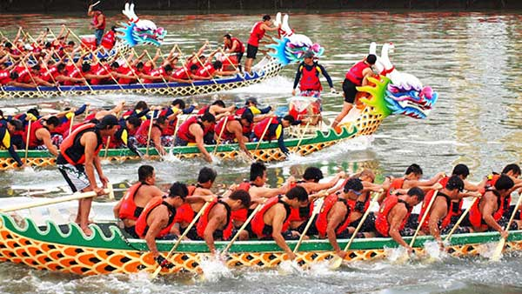
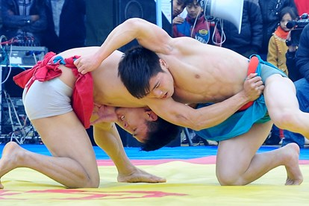
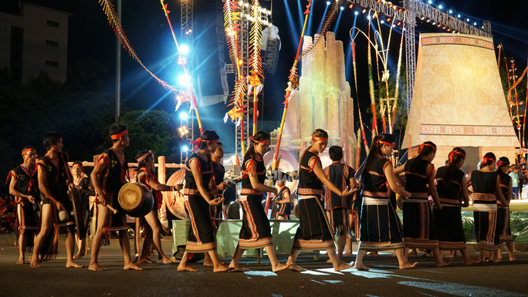
NHÌN HÌNH KỂ TÊN LỄ HỘI?
Khởi động
Hội Lim
Đua thuyền
....
Đấu vật
Cồng chiêng Tây Nguyên

Slide 4
GIỚI THIỆU CHỦ ĐỀ
LỄ HỘI QUÊ HƯƠNG
Bài 1: Nhân vật 3D từ dây thép
Bài 2: Trang phục lễ hội
Bài 3: Hoạt cảnh ngày hội
Bài 4: Hội xuân quê hương
...

Slide 5
Bài 1:
NHÂN VẬT 3D TỪ DÂY THÉP
( 2 tiết)

Slide 6
MỤC TIÊU (HS CẦN ĐẠT)
- Chỉ ra được kỹ thuật kết hợp dây thép và giấy để tạo hình nhân vật 3D
- Tạo được hình dáng người 3D từ dây thép và giấy
- Bước đầu nhận biết được tỷ lệ, sự cân đối của hình khối trong sản phẩm và tác phẩm mỹ thuật.

Slide 7
Chuẩn bị đồ dùng học tập:
Dây thép, giấy A4, bút chì, kéo, thước kẻ, sgk,…

Slide 8
Bài 1: NHÂN VẬT 3D TỪ DÂY THÉP
Tiết 1 : - Khám phá
- Kiến tạo kiến thức

Slide 9
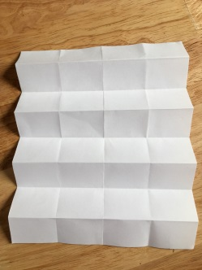
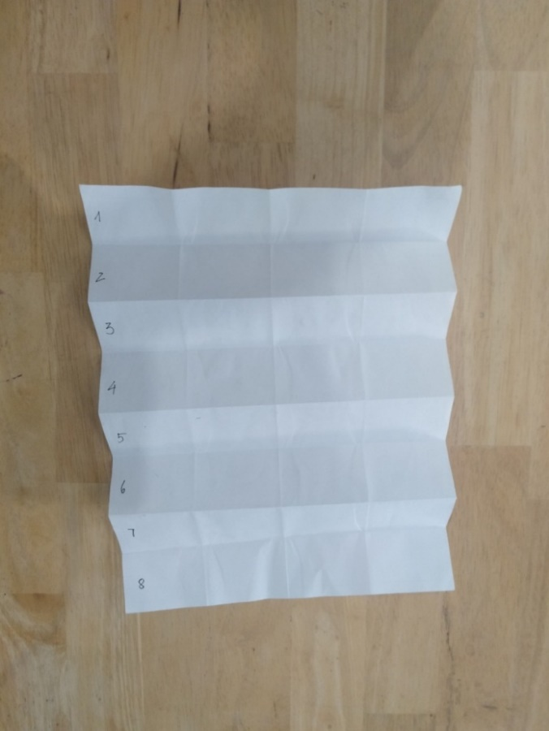
HOẠT ĐỘNG 1: KHÁM PHÁ
Cách gấp giấy:
+ Gấp ½ tờ giấy A4 làm 8 phần bằng nhau theo chiều ngang.
+ Gấp tiếp tạo nếp chia giấy thành 4 phần bằng nhau theo chiều dọc.
...

Slide 10
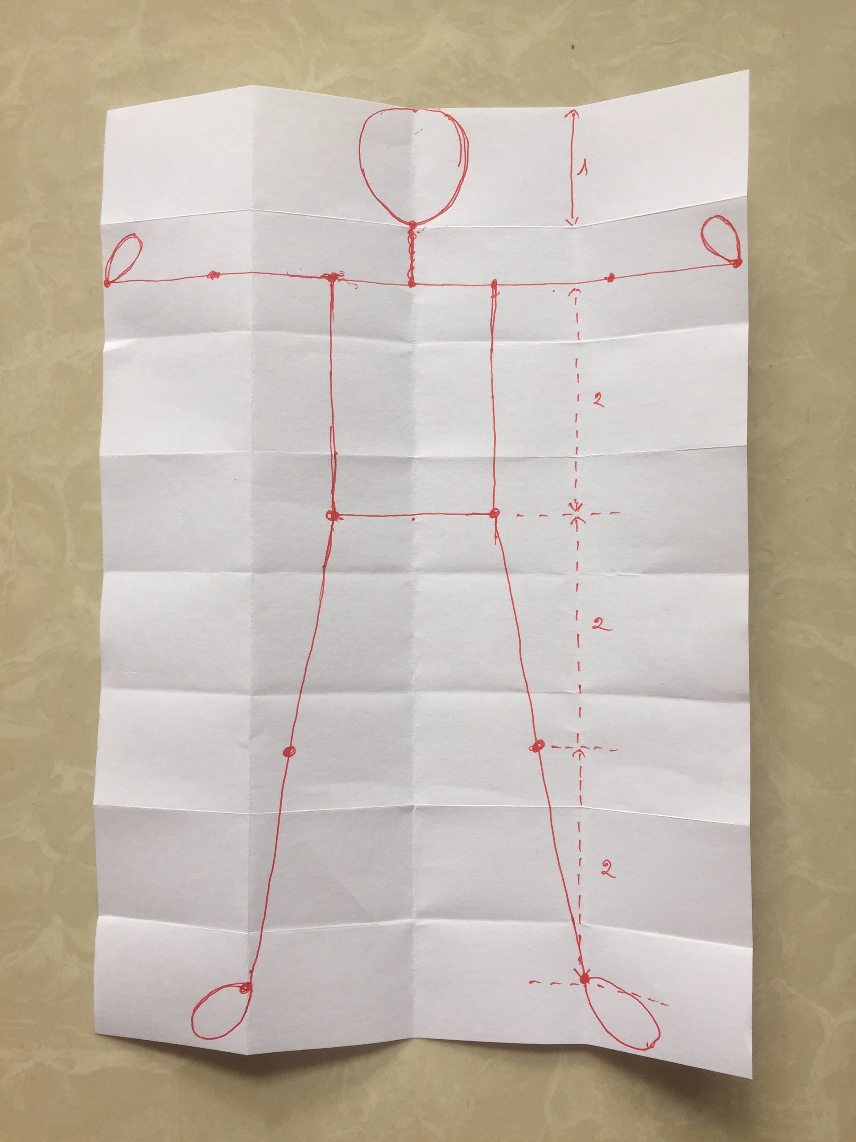
Cách vẽ hình người đơn giản:
Vẽ đầu: Ở giữa, cao 1/8 (1 hàng số 1)
Vẽ cổ: 1/16 (1/2 hàng số 2
Vẽ vai rộng từ giữa cột bên trái sang giữa cột bên phải
Vẽ khuỷu tay: điểm giữa từ vai đến biên dọc.
Vẽ thân: 2/8 (1/2 hàng số 2 đến ½ hàng số 4.
Vẽ Đùi: 2/8 (1/2 hàng số 4 đến ½ hàng số 6.
Vẽ cẳng chân - gót: 2/8 (1/2 hàng số 6 đến ½ hàng số 8.
Hoàn thiện hình

Slide 11
Câu hỏi :
- Đầu người nên vẽ ở vị trí nào để hình vẽ cân đối trên giấy?
- Phần vai hình người cần vẽ ở khoảng nào trên nếp gấp giấy?
- Các điểm khớp nối của cơ thể ở vị trí nào trên hình vẽ?
....

Slide 12
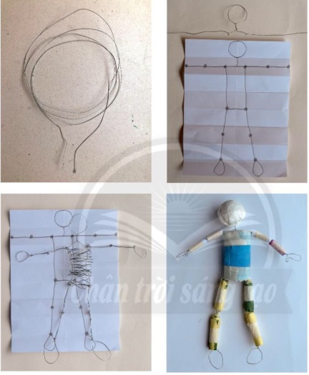
HOẠT ĐỘNG 2: KIẾN TẠO KIẾN THỨC- KĨ NĂNG:
Cách tạo hình nhân vật 3D bằng dây thép
Dùng đoạn dây kẽm dài khoảng 1met.
Gấp đôi đoạn dây kẽm, tạo hình tròn của ĐẦU theo hình vẽ.
Xoắn 2 dây kẽm tạo phần cổ.
Banh 2 dây kẽm ra 2 bên, tạo vòng tròn cho 2 bàn tay.
Tiếp tục xoắn dây kẽm đi qua các chấm trên hình quấn 1-2 vòng để tạo các khớp.
Tiếp tục cho đến hoàn thiện.
...

Slide 13
Câu hỏi:
- Theo em, nhân vật 3D có chiều cao bằng mấy lần chiều cao của Đầu?
- Nên bắt đầu tạo hình nhân vật từ bộ phận nào của cơ thể?
- Làm thế nào để tạo các khớp vai, tay, chân cho nhân vật?

Slide 14
Bài học đến đây kết thúc.
Tuần sau chúng ta sẽ tiếp tục thực hành quấn giấy hoàn thiện nhân vật 3D bằng dây thép.
Các em nhớ đem giấy, kéo, hồ dán hoặc băng keo giấy,... để thực hiện.

